Slide 1

Alle kan dra på utveksling

Slide 2

HVORFOR, HVORDAN, HVA?
HVORFOR dra på utveksling?
HVORDAN fungerer det? (Økonomi, stipender, hjelp etc.)
HVA får jeg ut av det?

Slide 3

HVORFOR utveksling?
Vi er del av en global verden!
Friere flyt av varer, mennesker, idéer og teknologi
Økt forståelse for våre felles utfordringer
Hva gir utveksling deg?
Faglig styrke
Utvekslingen blir en del av graden din fra UiA
Karrierefordeler
Kulturell kompetanse og kulturforståelse
Personlig utvikling (språk, selvstendighet, modenhet, mestringsfølelse)
NYE VENNSKAP

Slide 4

HVORDAN fungerer det?
Økonomi: Hvor dyrt / billig blir det?
Refleksjon: Hva ønsker JEG å få ut av et utvekslingsopphold?
Hjelp underveis i prosessen

Slide 5

Økonomi
Hva koster det?
Lånekassen
Skolepenger
Stipendmuligheter (Erasmus+, north2north, rekrutteringsstipend)
Gratisplasser (utenfor Europa)

Slide 6

Lånekassen
Alle:
Basisstøtte: Samme som hjemme (15 488 pr. mnd.)
I tillegg:
Reisestøtte: En t/r per semester
Skolepengestøtte: Lånekassen dekker hele beløpet – noe stipend, noe lån
Skal du studere på et annet språk enn engelsk, dansk eller svensk?
Språkstipend: Kr. 26 431 (min. 4 uker / 15 timer per uke)
Infomasjon om søknad til Lånekassen og støttekalkulator her

Slide 7
Du har mange muligheter
Skolepenger:
Universiteter i Australia, New Zealand, USA, Canada. Sjekk avtalesidene på uia.no/utveksling.
Fra kr. 30.000 - ca. 80.000 pr. semester.
Stipender:
Erasmus +: De fleste land i Europa. Ingen skolepenger. Kr. 4000-5000 pr. mnd. i 3 mnd.
North2north: Hovedsakelig partneruniversiteter i USA og Canada. Gode stipendmuligheter på inntil kr. 40.000 pr. semester
Lånekassens rekrutteringsstipend: Brasil, India, Kina, Sør-Korea, Japan, Sør-Afrika: Kr. 4493 pr. mnd.
Forthem:
9 partneruniversiteter i Europa. Ingen skolepenger og Erasmus+ stipend.

Slide 8




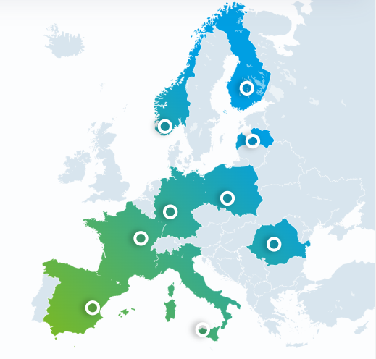






Som student på UiA er du også student i FORTHEM Allianse! 9 universiteter i 9 europeiske land
MEMBERS

Slide 9


Slide 10

Utgifter det er lurt å tenke på:
Visum
Kr. 500 (Asia) – 14 000 (Australia)
Forsikringer
Alle MÅ ha egen reise- og helseforsikring (ca. kr. 4-5000 pr. semester)
Vaksiner
Vil avhenge av destinasjon og reiseplaner
Bolig
Ofte «Oslo-priser» = fra kr. 8000 og oppover

Slide 11

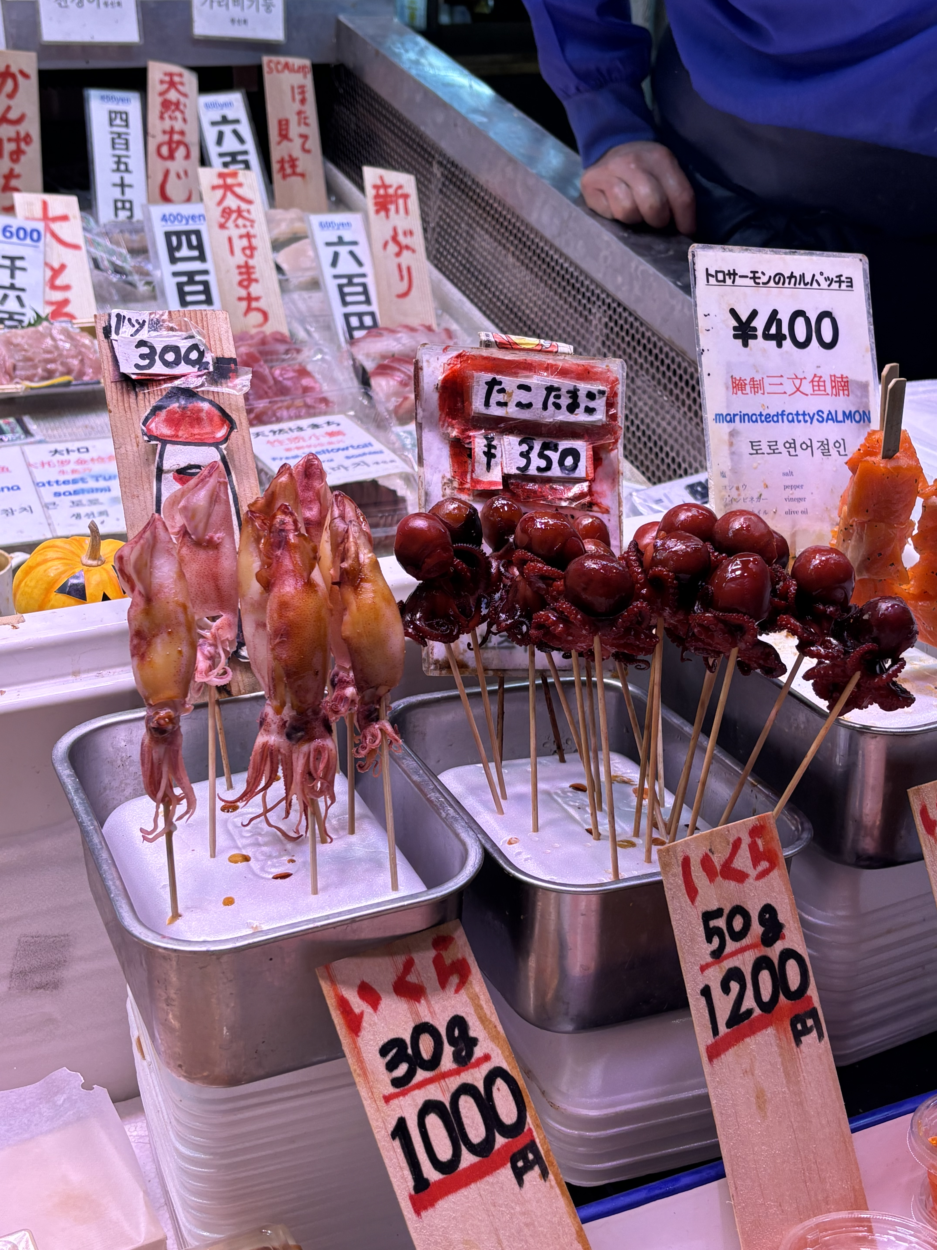
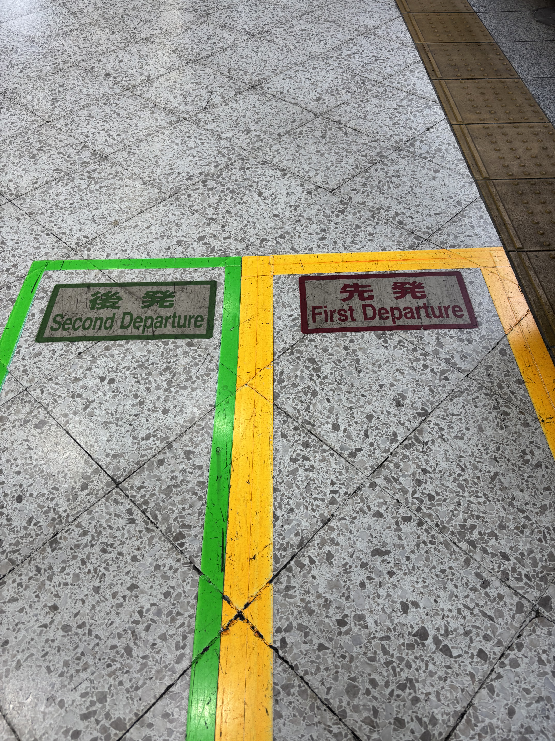
HVA får jeg ut av å dra på utveksling?
Få inspirasjon fra studenter som har vært ute

Slide 12


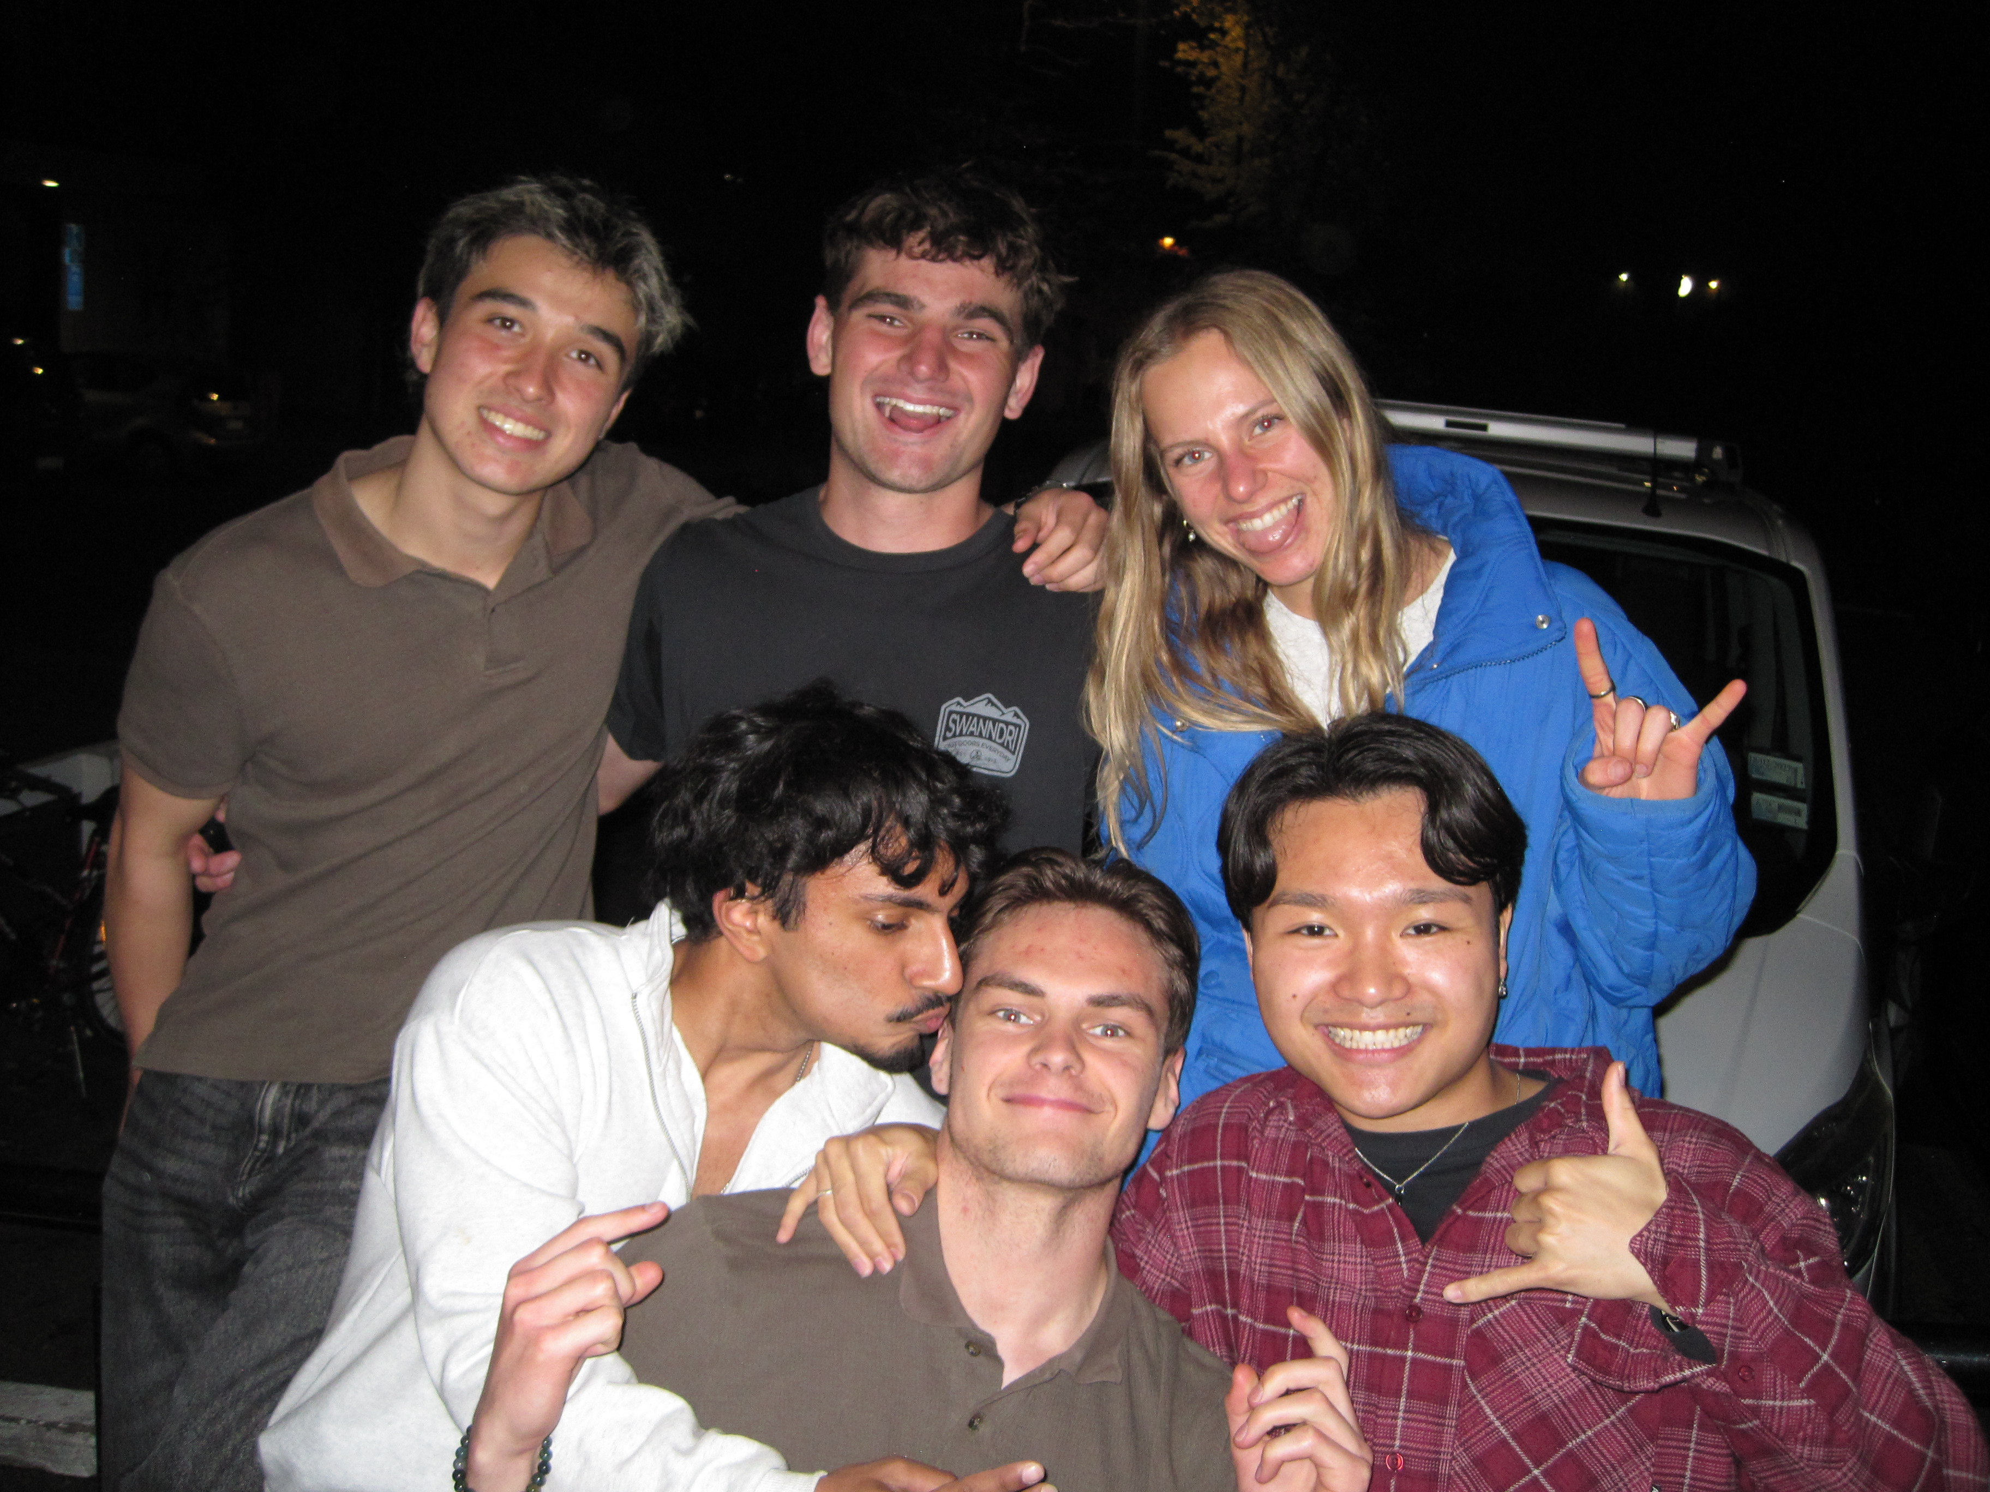


Velkommen til:
Mohamed:
University of Hertfordshire (England)
Lena:
LUMSA (Italia)
Frida:
University of Saskatchewan (Canada)
Bjørnar:
University of Waikato (New Zealand)
Rune:
Nelson Marlborough Institute of Technology (New Zealand)

Slide 13
Hvorfor ville du på utveksling?
Hvordan valgte du studiested og land?
Opplevde du kulturforskjeller?
Hva var den/de største utfordringene (om det var noen)?
Hva var det beste med å studere akkurat der du var?
Annet som det kan være aktuelt / spennende å si noe om?
Hvorfor skal man dra på utveksling?
Notes:
Denne sliden skriver vi ut slik at vi ser litt på tiden når vi stiller spørsmålene.

Slide 14

Hva er viktig nå?
Finn ut når du kan dra på utveksling i ditt studieprogram. Vår? Høst?
Finn ut hvor du kan dra, og les mer om studiestedene som er aktuelle for deg.
Finn ut om studiestedet har emner / fordypninger som passer for deg og ditt studieprogram.
REFLEKTER:
Hva er viktig for meg, og hva ønsker jeg å få ut av utvekslingsoppholdet mitt?

Slide 15

Noen refleksjoner:
Hva har jeg lyst til å studere når jeg er på utveksling (bredde, fordypning, valgemner)?
Er det et land, eller verdensdel, jeg har lyst til å bo i?
Storby eller mindre by?
Reise langt, eller nærhet til hjemme?
Reise alene, eller sammen med kjente?
Hva med penger og økonomi? Hva vil jeg ta meg råd til?
Bolig: Er det viktig å ha garantert bolig eller vil jeg finne noe selv / sammen med andre?
Hva ønsker jeg å oppnå med å reise ut?
Lære noe helt nytt?
Oppdage nye sider ved meg selv?
Ta en pause fra det kjente?

Slide 16



Oppsummering:
Veiledning: Snakk med oss i Global Loung
Drop-in mandag-torsdag 12-14
Er du nysgjerrig på utveksling til Japan, Sør-Korea eller Hong Kong? Infomøte i morgen kl. 09:15-10:00 i F2 027
SØK om utveksling innen 10. februar / 10. september
utveksling@uia.no
UiAUtveksling

